Slide 1
虚拟化技术

Slide 2
虚拟化技术简介
虚拟化是使用所谓的虚拟机管理程序软件从一台物理设备创建若干虚拟机 (VM) 的过程。虚拟机的行为和运转方式与物理机器一样，但它们会使用物理机器的计算资源，如 CPU、内存和存储。虚拟机管理程序会根据需要将这些计算资源分配给每个虚拟机。
常见的虚拟化的软件有vmware esxi、virtual box、hypersion、xen、vpc、kvm。
kvm全称kernel-base virtual machine，基于内核的虚拟机。在所谓的kvm技术中应用到的其实有2个东西：qemu+kvm。kvm负责cpu虚拟化+内存虚拟化，实现了cpu和内存的虚拟化，但kvm不能模拟其他设备；qemu是模拟IO设备（网卡，磁盘），kvm加上qemu之后就能实现真正意义上服务器虚拟化。因为用到了上面两个东西，所以一般都称之为qemu-kvm。libvirt则是调用kvm虚拟化技术的接口用于管理的，用libvirt管理方便，直接用qemu-kvm的接口太繁琐。

Slide 3
系统的架构分为内核空间+用户空间，cpu执行的指令分为4个级别，分别是ring0、ring1、ring2、ring3。ring0是内核的最高级别，通知执行内核空间的指令，ring3是级别最低的，通常执行用户空间的指令。ring3的指令是无法执行ring0的动作的。比如我们需要执行访问磁盘的动作，并进入数据的写入，这是需要系统调用硬件来操作，所有运行的级别就必须从ring3切换到ring0。
通过BT技术（二进制特权转换）达到虚拟化的目的的软件都叫做vmm（虚拟机监视器）

Slide 4
全虚拟化、半虚拟化
全虚拟化不需要对GuestOS操作系统软件的源代码做任何的修改，就可以运行在这样的VMM中。在全虚拟化的虚拟平台中，GuestOS并不知道自己是一台虚拟机，它会认为自己就是运行在计算机物理硬件设备上的HostOS。因为全虚拟化的VMM会将一个OS所能够操作的CPU、内存、外设等物理设备逻辑抽象成为虚拟CPU、虚拟内存、虚拟外设等虚拟设备后，再交由GuestOS来操作使用。这样的GuestOS会将底层硬件平台视为自己所有的，但是实际上，这些都是VMM为GuestOS制造了这种假象。

Slide 5
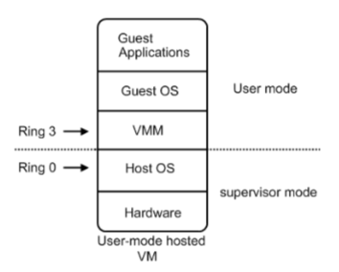
软件辅助和硬件辅助的全虚拟化
软件辅助的全虚拟化
硬件辅助的全虚拟化

Slide 6
软件辅助的全虚拟化
在Intel等CPU厂商还没有发布x86 CPU虚拟化技术之前，完全虚拟化都是通过软件辅助的方式来实现的。而软件辅助的全虚拟化主要是应用了两种机制：
1. 特权解除(优先级压缩)：从上述的软件辅助全虚拟化架构图中可以看出，VMM、GuestOS、GuestApplications都是运行在Ring 1-3用户态中的应用程序代码。当在GuestOS中执行系统内核的特权指令时，一般都会触发异常。这是因为用户态代码不能直接运行在核心态中，而且系统内核的特权指令大多都只能运行在Ring 0核心态中。在触发了异常之后，这些异常就会被VMM捕获，再由VMM将这些特权指令进行虚拟化成为只针对虚拟CPU起作用的虚拟特权指令。其本质就是使用若干能运行在用户权指令，从而将特权指令的特权解除掉。

Slide 7
软件辅助的全虚拟化
缺点：但是特权解除的问题在于当初设计标准x86架构CPU时，并没有考虑到要支持虚拟化技术，所以会存在一部分特权指令运行在Ring 1用户态上，而这些运行在Ring 1上的特权指令并不会触发异常然后再被VMM捕获。从而导致在GuestOS中执行的特权指令直接对HostOS造成了影响(GuestOS和HostOS没能做到完全隔离)。针对这个问题，再引入了陷入模拟的机制。

Slide 8
软件辅助的全虚拟化
陷入模拟(二进制翻译)：就是VMM会对GuestOS中的二进制代码(运行在CPU中的代码)进行扫描，一旦发现GuestOS执行的二进制代码中包含有运行在用户态上的特权指令二进制代码时，就会将这些二进制代码翻译成虚拟特权指令二进制代码或者是翻译成运行在核心态中的特权指令二进制代码从而强制的触发异常。这样就能够很好的解决了运行在Ring 1用户态上的特权指令没有被VMM捕获的问题，更好的实现了GuestOS和HostOS的隔离。

Slide 9
总结
简而言之，软件辅助虚拟化能够成功的将所有在GuestOS中执行的系统内核特权指令进行捕获、翻译，使之成为只能对GuestOS生效的虚拟特权指令。但是退一步来说，之所以需要这么做的前提是因为CPU并不能准确的去判断一个特权指令到底是由GuestOS发出的还是由HostOS发出的，这样也就无法针对一个正确的OS去将这一个特权指令执行。

Slide 10
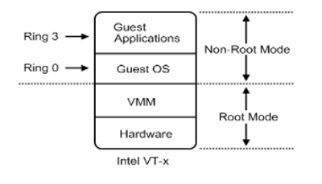
硬件辅助的全虚拟化

Slide 11
硬件辅助的全虚拟化
硬件辅助全虚拟化主要使用了支持虚拟化功能的CPU进行支撑，CPU可以明确的分辨出来自GuestOS的特权指令，并针对GuestOS进行特权操作，而不会影响到HostOS。
从更深入的层次来说，虚拟化CPU形成了新的CPU执行状态 —— * Non-Root Mode& Root Mode* 。从上图中可以看见，GuestOS运行在Non-Root Mode 的Ring 0核心态中，这表明GuestOS能够直接执行特却指令而不再需要 特权解除 和 陷入模拟 机制。并且在硬件层上面紧接的就是虚拟化层的VMM，而不需要HostOS。这是因为在硬件辅助全虚拟化的VMM会以一种更具协作性的方式来实现虚拟化 —— 将虚拟化模块加载到HostOS的内核中，例如：KVM，KVM通过在HostOS内核中加载KVM Kernel Module来将HostOS转换成为一个VMM。所以此时VMM可以看作是HostOS，反之亦然。这种虚拟化方式创建的GuestOS知道自己是正在虚拟化模式中运行的GuestOS，KVM就是这样的一种虚拟化实现解决方案。

Slide 12
全虚拟化、半虚拟化
半虚拟化：
需要对GuestOS的内核代码做一定的修改，才能够将GuestOS运行在半虚拟化的VMM中。半虚拟化通过在GuestOS的源代码级别上修改特权指令来回避上述的虚拟化漏洞。修改内核后的GuestOS也知道自己就是一台虚拟机。所以能够很好的对核心态指令和敏感指令进行识别和处理，但缺点在于GuestOS的镜像文件并不通用。

Slide 13
虚拟化分类
服务器虚拟化
应用与桌面虚拟化
网络虚拟化

Slide 14
服务器虚拟化
服务器是专用于运行特定复杂任务的强大机器。IT 部门通常会为每台服务器分配一个任务或应用，但这通常会导致容量利用不足。此外，您还可能会遭遇服务器过多、数据中心空间不足和电费昂贵的问题。
服务器虚拟化让您可以通过将服务器划分为多个虚拟服务器来充分利用服务器的全部功能，使每个虚拟服务器都能运行自己的操作系统。这样一来，您可以用更少的资源完成更多任务，并显著降低硬件和运营成本。

Slide 15
应用与桌面虚拟化
如今，员工更希望使用他们自己的设备，并且希望能够从办公室外访问其应用。为每位员工在个人电脑上安装和维护应用和桌面成本高昂，并且可能会成为管理和安全难题。
另一方面，虚拟应用和桌面位于中央服务器上，IT 可以从该服务器向多个用户同时部署数百个模拟应用和桌面，而不必在每台计算机上进行安装。补丁和更新也是如此。人们与虚拟应用和桌面进行交互，这个过程和与本机应用和桌面进行交互一样，您可以从不同的设备进行访问，同时拥有相同的用户体验。
应用和桌面虚拟化不仅让员工可以自由以其偏好的方式、时间和地点开展工作，而且还让 IT 部门拥有更多控制权、更加安全、更易管理。虚拟应用和桌面还可以帮助企业确保合规性，并且实现灾难恢复和业务连续性。

Slide 16
网络虚拟化
随着虚拟化环境的普及和广泛使用，许多企业也在对其网络进行虚拟化。网络虚拟化使编程和配置网络（如负载均衡和防火墙）变得更加容易，而不必触及底层基础架构。通常，IT 会使用基于软件的管理员控制台来管理软件组件。
随着计算需求的发展，网络虚拟化简化了 IT 推出、扩展和调整工作负载的方法。

Slide 17
检查CPU是否支持虚拟化
[root@test ~]# egrep 'vmx|svm' /proc/cpuinfo
# egrep = grep –E # 查看/proc/cpuinfo 文件中是否包含vmx或svm

Slide 18
kvm虚拟化环境安装
[root@test ~]# rm -rf /etc/yum.repos.d/CentOS-*
[root@test yum.repos.d]# wget http://mirrors.163.com/.help/CentOS7-Base-163.repo
[root@test yum.repos.d]# yum clean all
[root@test yum.repos.d]# yum makecache
[root@test ~]# yum grouplist
[root@test ~]# yum groupinstall "虚拟化主机" –y
[root@test 桌面]# yum install virt-install
[root@test 桌面]# yum install virt-viewer
[root@test ~]# wget http://mirrors.163.com/centos/7.6.1810/isos/x86_64/CentOS-7-x86_64-Minimal-1810.iso
[root@test ~]# yum install virt-manager –y #安装kvm虚拟机管理工具

Slide 19

[root@test ~]# systemctl status libvirtd
[root@test ~]# ps -ef |grep libvirtd
[root@test ~]# lsmod |grep kvm

Slide 20
Linux lsmod命令
lsmod命令：是一个小程序，用来显示文件(/proc/modules)的信息，也就是显示当前内核模块装载的模块。
补充说明：执行lsmod指令，会列出所有已载入系统的模块。Linux操作系统的核心具有模块化的特性，应此在编译核心时，务须把全部的功能都放入核心。可以将这些功能编译成单独的模块，待需要时再分别载入。

Slide 21
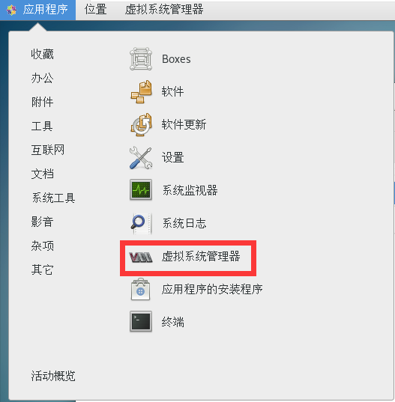
图形化管理KVM虚拟机

Slide 22
命令行管理KVM虚拟机
[root@test 桌面]# virt-install --name test --disk path=/var/lib/libvirt/images/test.img,size=5,format=raw --memory 1024 --cdrom CentOS-7-x86_64-Minimal-1810.iso –autostart
--name 虚拟机的名字
--cdrom 指定安装的系统镜像
--memory 指定内存大小 1024M
disk 指定虚拟机的硬盘路径
size 硬盘大小
format 硬盘格式

Slide 23
使用virsh 命令管理虚拟机
[root@test 桌面]# virsh #进入virsh命令
virsh # help # 查看帮助
virsh # list # 列出虚拟机
virsh # reboot test # 重启test虚拟机
virsh # domstate test # 查看test虚拟机状态
virsh # shutdown # 关闭虚拟机
virsh # start # 开启虚拟机
virsh # suspend # 挂起虚拟机

Slide 24


修改虚拟机内存
virsh # setmem # 修改虚拟机内存
virsh # setmem test 512M

Slide 25
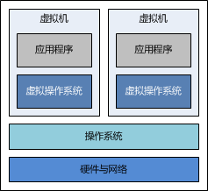
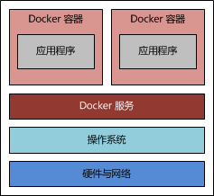
虚拟化技术与容器技术对比

Slide 26
虚拟化技术与容器技术对比
传统虚拟化技术的体系架构：
在宿主机的操作系统上，可安装了多个虚拟机，而在每个虚拟机中，通过虚拟化技术，实现了一个虚拟操作系统，随后，就可以在该虚拟操作系统上，安装自己所需的应用程序了。这一切看似非常简单，但其中的技术细节是相当高深莫测的，大神级人物都不一定说得清楚
凡是使用过虚拟机的，应该都知道，启动虚拟机就像启动一台计算机，初始化过程是相当慢的，我们需要等很久，才能看到登录界面。一旦虚拟机启动以后，就可以与宿主机建立网络连接，确保虚拟机与宿主机之间是互联互通的。不同的虚拟机之间却是相互隔离的，也就是说，彼此并不知道对方的存在，但每个虚拟机占用的都是宿主机的硬件与网络资源。

Slide 27
虚拟化技术与容器技术对比
容器技术的体系架构：
可见，在宿主机的操作系统上，有一个 Docker 服务在运行（或者称为“Docker 引擎”），在此服务上，我们可开启多个 Docker 容器，而每个 Docker 容器中可运行自己所需的应用程序，Docker 容器之间也是相互隔离的，同样地，都是占用的宿主机的硬件与网络资源。
Docker 容器相对于虚拟机而言，除了在技术实现上完全不一样以外，启动速度较虚拟机而言有本质的飞跃，启动一个容器只在眨眼瞬间。不管是虚拟机还是 Docker 容器，它们都是为了隔离应用程序的运行环境，节省我们的硬件资源，为我们开发人员提供福利。

Slide 28
Demo: Nginx
[root@test ~]# yum install docker # 安装docker环境
[root@test ~]# systemctl start docker # 开启docker服务
[root@test ~]# systemctl status docker # 查看docker服务状态

